Slide 1






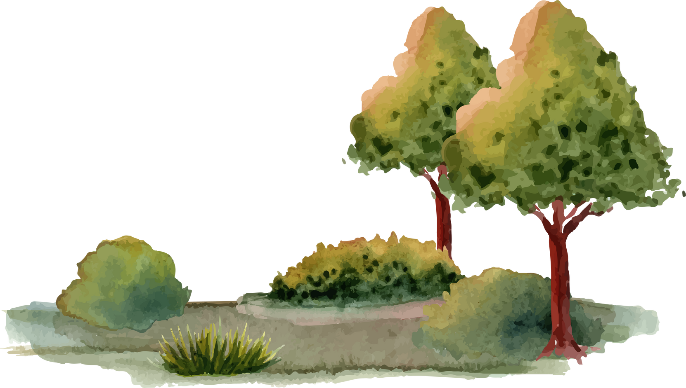
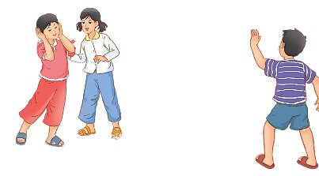

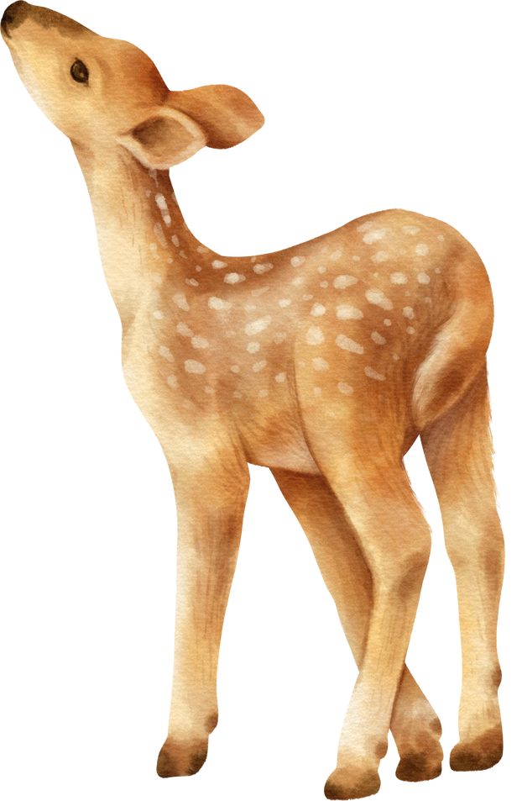
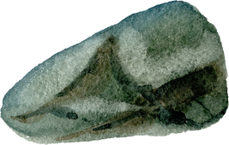

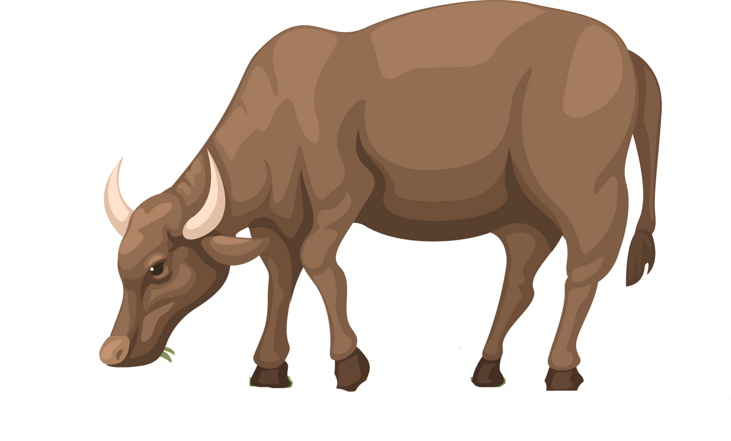

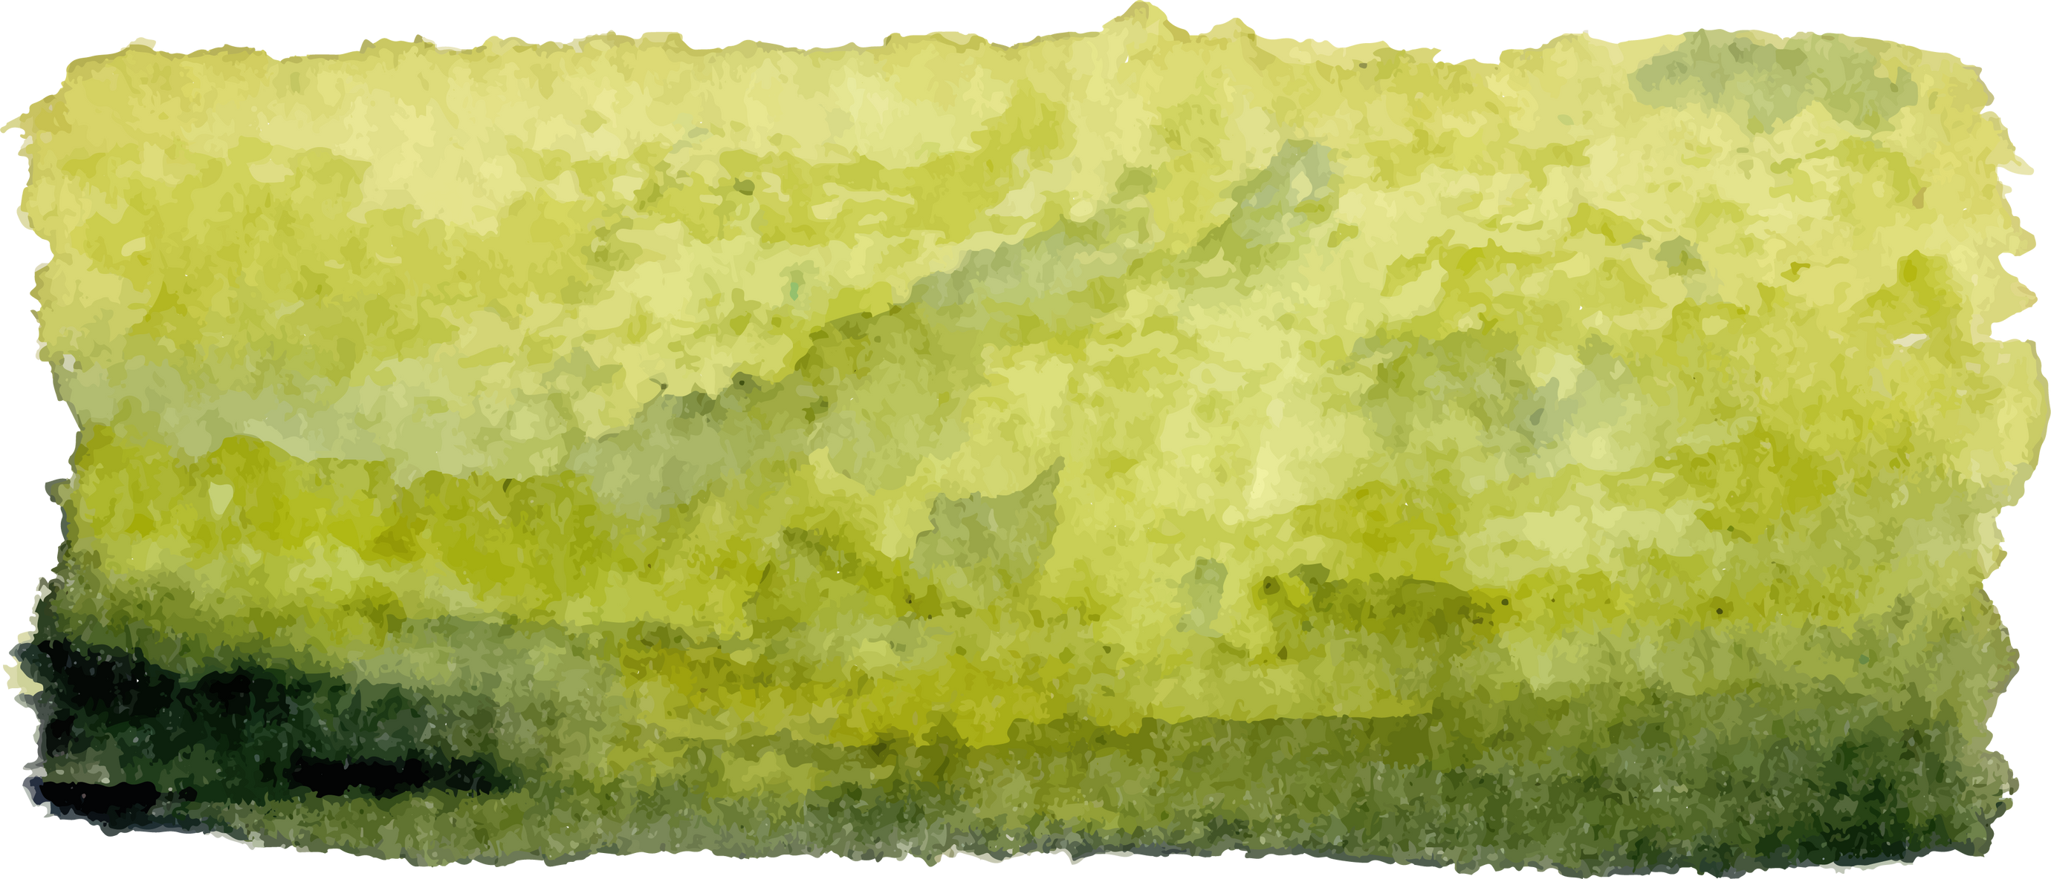

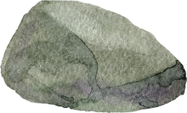
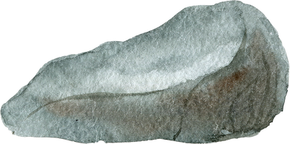
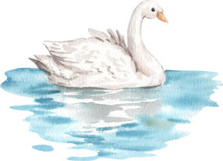
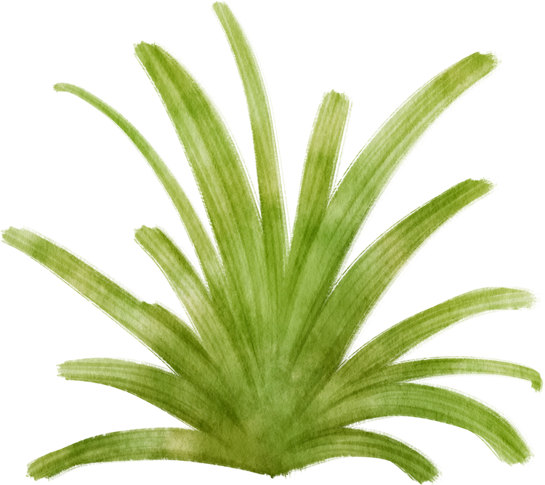
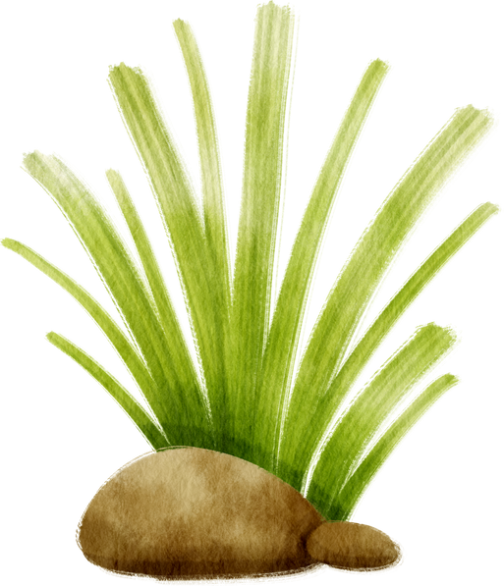
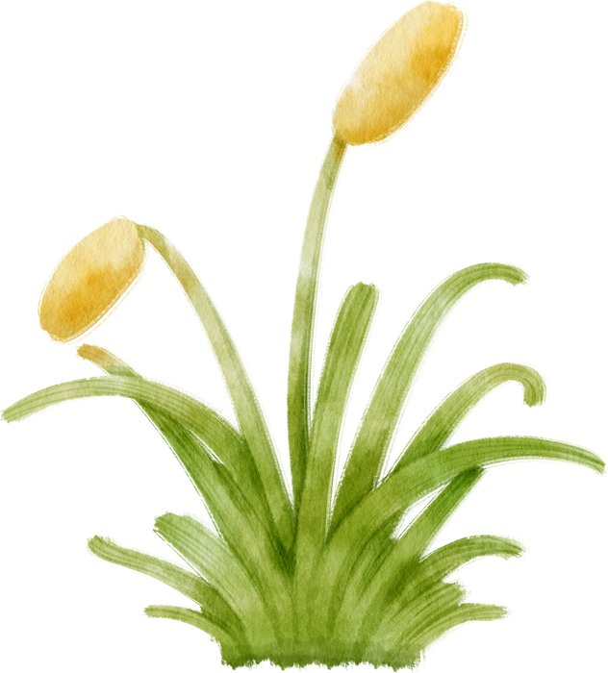



Slide 2

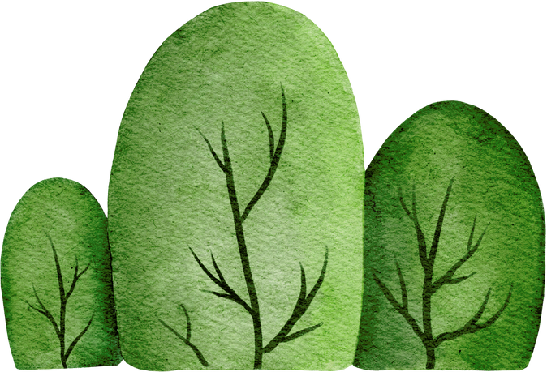


Slide 3


Trao đổi với bạn về những trò chơi hoặc hoạt động em thường thực hiện khi chơi ngoài trời.

Slide 4


Slide 5

Chúng tôi đi chăn trâu, ngày nào cũng qua suối. Cỏ gần nước tươi tốt nên trâu ăn cỏ men theo bờ suối, rồi mới lên đồi, lên núi. Suối nhỏ, nước trong vắt, nắng chiếu xuống đáy làm cát, sỏi ánh lên lấp lánh. Một bên suối là đồng cỏ rộng, tha hồ cho gió rong chơi. Thỉnh thoảng gió lại vút qua tai chúng tôi như đùa nghịch.
Chiều về, đàn trâu no cỏ đằm mình dưới suối, chúng tôi tha thẩn tìm những viên đá đẹp cho mình.
Bỗng em Bống nói:
- Ơ, em bịt tai lại nghe tiếng gió lạ lắm.
- Bịt tai thì nghe được gì? - Tôi hỏi Bống.
- Bịt tai lại rồi mở ra và cứ lặp lại như thế. Anh thử xem.
- Đúng rồi, tớ cũng nghe thấy tiếng gió thổi hay lắm. - Điệp reo lên.

Slide 6
Vừa nói, nó vừa lấy tay bịt hai tai rồi mở ra như Bống chỉ. Cả hội tụ lại, lần lượt đưa hai bàn tay lên bịt tai.
- Nghe “u... u…u...” - Văn cười.
- Không, phải thật im lặng, đầu mình nghĩ gì sẽ nghe tiếng gió nói ra như thế.
- Thành nhíu mày như đang tập trung lắm.
- Đúng rồi, tớ nghe thấy “vui, vui, vui, vui...”.
- Còn tớ nghe thấy “cười, cười, cười, cười....”.
Mỗi đứa nghe thấy một thanh âm. Cứ thế, gió chiều thổi từ thung lũng dọc theo suối mang theo tiếng nói trong đầu mỗi đứa bay xa. Đứa nào cũng mê mải theo tiếng gió cho đến khi Văn la lên:
- Gió nói “đói, đói, đói... rồi.”.
- Cả hội giật mình. Chiều đã muộn, mặt trời xuống thật thấp. Chúng tôi lùa trâu về, không quên đưa hai tay lên giữ tai để vẫn nghe tiếng gió.
Tối đó, tôi và Bống kể cho bố mẹ nghe về trò chơi bịt tai nghe tiếng gió. Bố bảo mới nghe chúng tôi kể thôi mà bố đã thích trò chơi ấy rồi. Bố còn nói nhất định sáng mai bố sẽ thử ngay xem gió nói điều gì.
(Theo Văn Thành Lê)

Slide 7
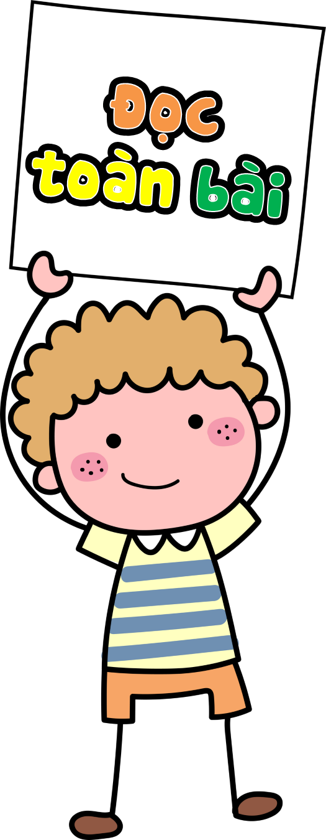
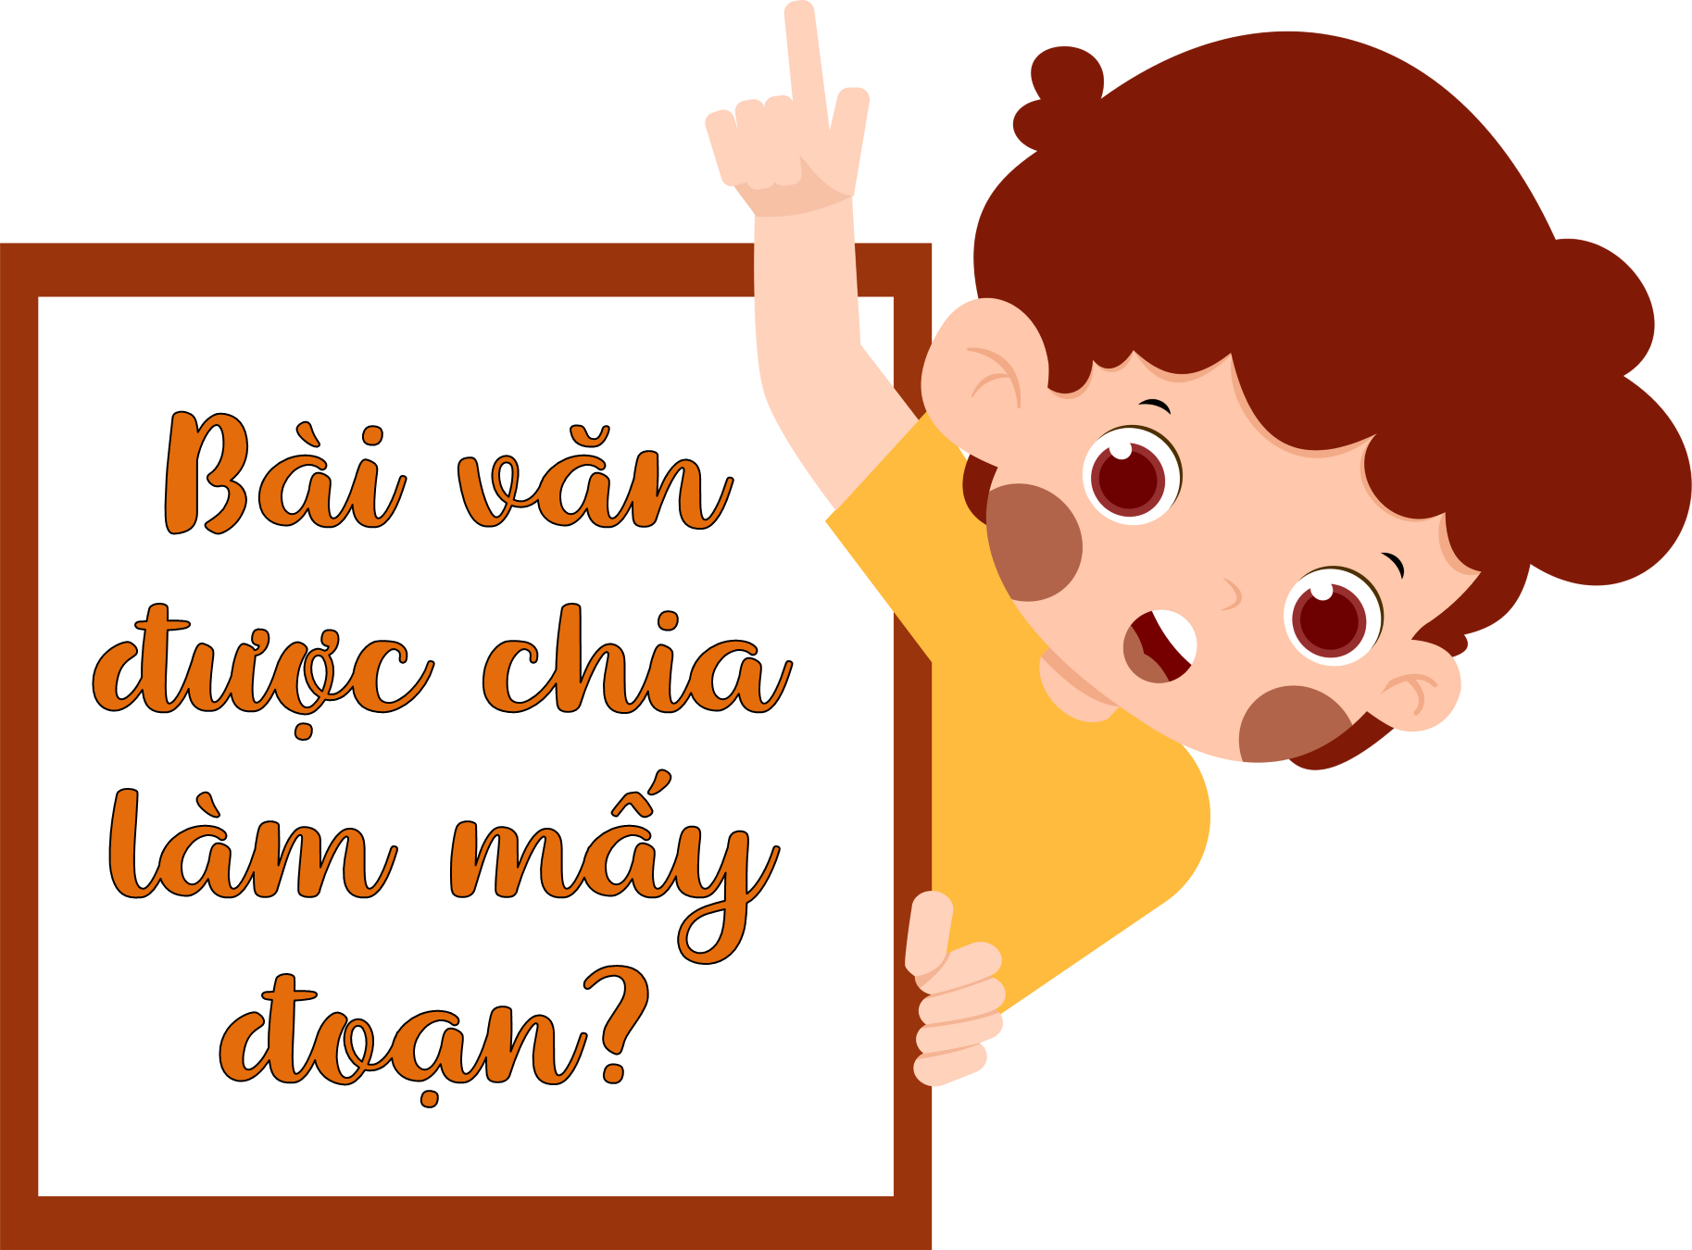
THANH ÂM CỦA GIÓ
Chúng tôi đi chăn trâu, ngày nào cũng qua suối. Cỏ gần nước tươi tốt nên trâu ăn cỏ men theo bờ suối, rồi mới lên đồi, lên núi. Suối nhỏ, nước trong vắt, nắng chiếu xuống đáy làm cát, sỏi ánh lên lấp lánh. Một bên suối là đồng cỏ rộng, tha hồ cho gió rong chơi. Thỉnh thoảng gió lại vút qua tai chúng tôi như đùa nghịch.
Chiều về, đàn trâu no cỏ đằm mình dưới suối, chúng tôi tha thẩn tìm những viên đá đẹp cho mình.
Bỗng em Bống nói:
- Ơ, em bịt tai lại nghe tiếng gió lạ lắm.
- Bịt tai thì nghe được gì? - Tôi hỏi Bống.
- Bịt tai lại rồi mở ra và cứ lặp lại như thế. Anh thử xem.
Đúng rồi, tớ cũng nghe thấy tiếng gió thổi hay lắm. - Điệp reo lên.
Vừa nói, nó vừa lấy tay bịt hai tai rồi mở ra như Bống chỉ. Cả hội tụ lại, lần lượt đưa hai bàn tay lên bịt tai.
- Nghe “u... u…u...” - Văn cười.
- Không, phải thật im lặng, đầu mình nghĩ gì sẽ nghe tiếng gió nói ra như thế.
- Thành nhíu mày như đang tập trung lắm.
- Đúng rồi, tớ nghe thấy “vui, vui, vui, vui...”.
- Còn tớ nghe thấy “cười, cười, cười, cười....”.
Mỗi đứa nghe thấy một thanh âm. Cứ thế, gió chiều thổi từ thung lũng dọc theo suối mang theo tiếng nói trong đầu mỗi đứa bay xa. Đứa nào cũng mê mải theo tiếng gió cho đến khi Văn là lên:
- Gió nói “đói, đói, đói... rồi.”.
- Cả hội giật mình. Chiều đã muộn, mặt trời xuống thật thấp. Chúng tôi lùa trâu về, không quên đưa hai tay lên giữ tai để vẫn nghe tiếng gió.
Tối đó, tôi và Bống kể cho bố mẹ nghe về trò chơi bịt tai nghe tiếng gió. Bố bảo mới nghe chúng tôi kể thôi mà bố đã thích trò chơi ấy rồi. Bố còn nói nhất định sáng mai bố sẽ thử ngay xem gió nói điều gì.
(Theo Văn Thành Lê)
1
2
3

Slide 8

THANH ÂM CỦA GIÓ
Chúng tôi đi chăn trâu, ngày nào cũng qua suối. Cỏ gần nước tươi tốt nên trâu ăn cỏ men theo bờ suối, rồi mới lên đồi, lên núi. Suối nhỏ, nước trong vắt, nắng chiếu xuống đáy làm cát, sỏi ánh lên lấp lánh. Một bên suối là đồng cỏ rộng, tha hồ cho gió rong chơi. Thỉnh thoảng gió lại vút qua tai chúng tôi như đùa nghịch.
Chiều về, đàn trâu no cỏ đằm mình dưới suối, chúng tôi tha thẩn tìm những viên đá đẹp cho mình.
Bỗng em Bống nói:
- Ơ, em bịt tai lại nghe tiếng gió lạ lắm.
- Bịt tai thì nghe được gì? - Tôi hỏi Bống.
- Bịt tai lại rồi mở ra và cứ lặp lại như thế. Anh thử xem.
Đúng rồi, tớ cũng nghe thấy tiếng gió thổi hay lắm. - Điệp reo lên.
Vừa nói, nó vừa lấy tay bịt hai tai rồi mở ra như Bống chỉ. Cả hội tụ lại, lần lượt đưa
hai bàn tay lên bịt tai.
- Nghe “u... u…u...” - Văn cười.
- Không, phải thật im lặng, đầu mình nghĩ gì sẽ nghe tiếng gió nói ra như thế.
- Thành nhíu mày như đang tập trung lắm.
- Đúng rồi, tớ nghe thấy “vui, vui, vui, vui...”.
- Còn tớ nghe thấy “cười, cười, cười, cười....”.
Mỗi đứa nghe thấy một thanh âm. Cứ thế, gió chiều thổi từ thung lũng dọc theo suối mang theo tiếng nói trong đầu mỗi đứa bay xa. Đứa nào cũng mê mải theo tiếng gió cho đến khi Văn la lên:
- Gió nói “đói, đói, đói... rồi.”.
- Cả hội giật mình. Chiều đã muộn, mặt trời xuống thật thấp. Chúng tôi lùa trâu về, không quên đưa hai tay lên giữ tai để vẫn nghe tiếng gió.
Tối đó, tôi và Bống kể cho bố mẹ nghe về trò chơi bịt tai nghe tiếng gió. Bố bảo mới nghe chúng tôi kể thôi mà bố đã thích trò chơi ấy rồi. Bố còn nói nhất định sáng mai bố sẽ thử ngay xem gió nói điều gì.
(Theo Văn Thành Lê)
1
2
3

Slide 9






Slide 10

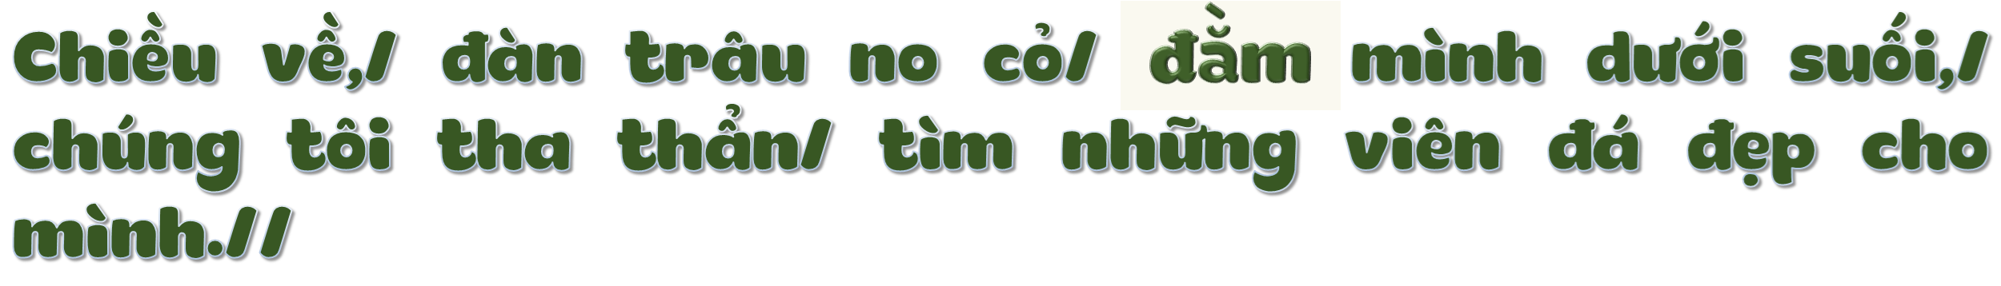
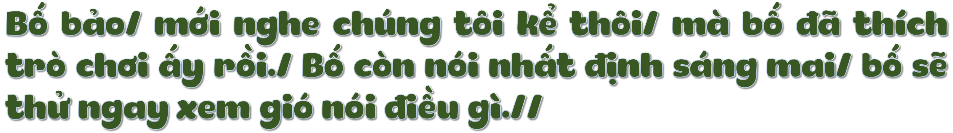

Slide 11


Slide 12

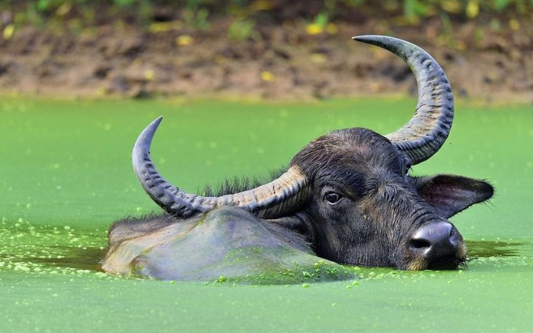
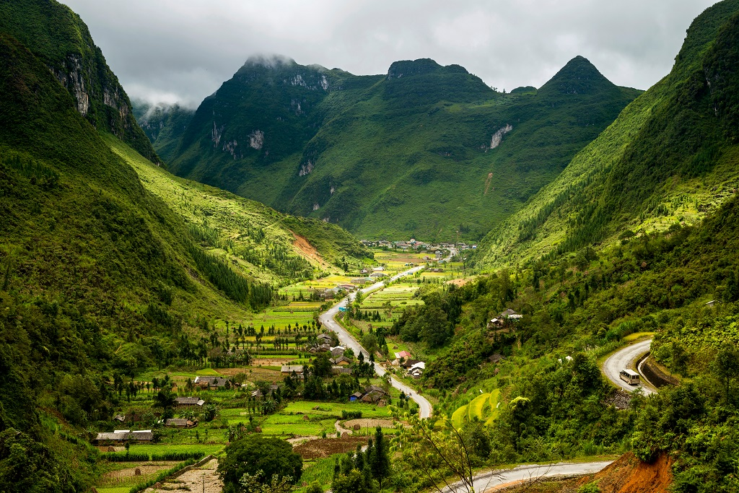
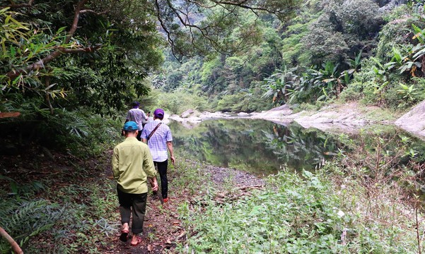



Ngâm mình lâu trong nước
Vùng đất trũng thấp giữa hai sườn dốc
Di chuyển lần theo phía bên bờ suối

Slide 13
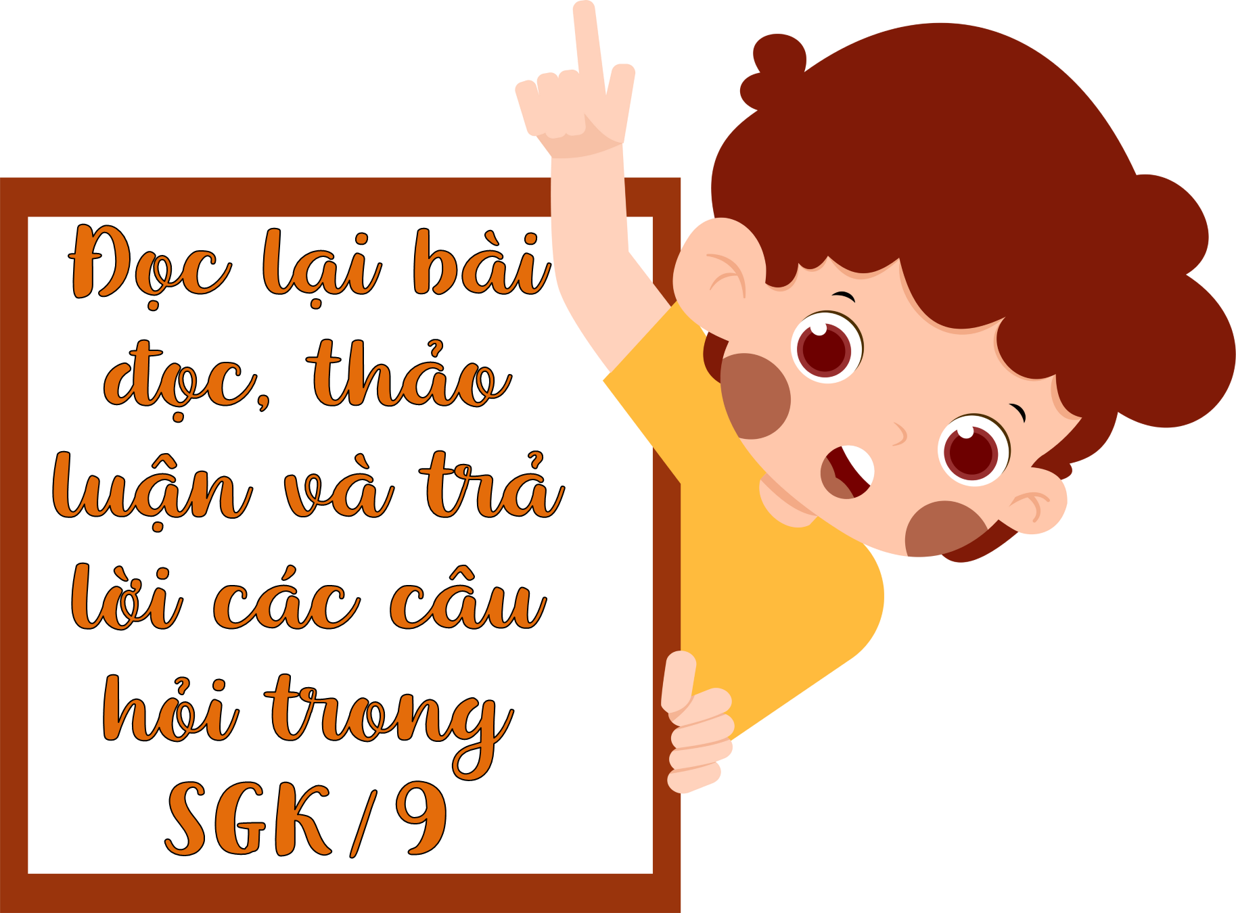
THANH ÂM CỦA GIÓ
Chúng tôi đi chăn trâu, ngày nào cũng qua suối. Cỏ gần nước tươi tốt nên trâu ăn cỏ men theo bờ suối, rồi mới lên đồi, lên núi. Suối nhỏ, nước trong vắt, nắng chiếu xuống đáy làm cát, sỏi ánh lên lấp lánh. Một bên suối là đồng cỏ rộng, tha hồ cho gió rong chơi. Thỉnh thoảng gió lại vút qua tai chúng tôi như đùa nghịch.
Chiều về, đàn trâu no cỏ đằm mình dưới suối, chúng tôi tha thẩn tìm những viên đá đẹp cho mình.
Bỗng em Bống nói:
- Ơ, em bịt tai lại nghe tiếng gió lạ lắm.
- Bịt tai thì nghe được gì? - Tôi hỏi Bống.
- Bịt tai lại rồi mở ra và cứ lặp lại như thế. Anh thử xem.
Đúng rồi, tớ cũng nghe thấy tiếng gió thổi hay lắm. - Điệp reo lên.
Vừa nói, nó vừa lấy tay bịt hai tai rồi mở ra như Bống chỉ. Cả hội tụ lại, lần lượt đưa
hai bàn tay lên bịt tai.
- Nghe “u... u…u...” - Văn cười.
- Không, phải thật im lặng, đầu mình nghĩ gì sẽ nghe tiếng gió nói ra như thế.
- Thành nhíu mày như đang tập trung lắm.
- Đúng rồi, tớ nghe thấy “vui, vui, vui, vui...”.
- Còn tớ nghe thấy “cười, cười, cười, cười....”.
Mỗi đứa nghe thấy một thanh âm. Cứ thế, gió chiều thổi từ thung lũng dọc theo suối mang theo tiếng nói trong đầu mỗi đứa bay xa. Đứa nào cũng mê mải theo tiếng gió cho đến khi Văn la lên:
- Gió nói “đói, đói, đói... rồi.”.
- Cả hội giật mình. Chiều đã muộn, mặt trời xuống thật thấp. Chúng tôi lùa trâu về, không quên đưa hai tay lên giữ tai để vẫn nghe tiếng gió.
Tối đó, tôi và Bống kể cho bố mẹ nghe về trò chơi bịt tai nghe tiếng gió. Bố bảo mới nghe chúng tôi kể thôi mà bố đã thích trò chơi ấy rồi. Bố còn nói nhất định sáng mai bố sẽ thử ngay xem gió nói điều gì.
(Theo Văn Thành Lê)

Slide 14

Câu 1:
Khung cảnh thiên nhiên khi các bạn nhỏ đi chăn trâu được miêu tả như thế nào?
Trả lời: Cỏ tươi tốt, suối nhỏ, nước trong veo in rõ những viên đá cuội nằm thu lu dưới đáy. Quanh suối là đồng cỏ rộng, gió không có vật cản cứ tha hồ rong chơi, thỉnh thoảng lại vút qua tai chúng tôi như đùa nghịch.

Slide 15

Câu 2:
Em Bống đã phát hiện ra trò chơi gì? Theo em, vì sao các bạn thích trò chơi ấy?
Trả lời: Em Bống phát hiện ra trò bịt tai nghe gió, chơi bằng cách bịt nhẹ tai lại rồi mở ra và lặp lại.
Bạn nào cũng thích trò chơi vì khi thử bịt tai nghe tiếng gió, mỗi bạn đều nghe thấy gió nói theo một cách riêng. Các bạn được phát huy trí tưởng tượng với một trò chơi tưởng chừng như vô lí nhưng lại có thật.

Slide 16
Câu 3:
Việc bố hưởng ứng trò chơi của hai anh em nói lên điều gì? Chọn câu trả lời dưới đây hoặc nêu ý kiến của em.
A. Trò chơi hấp dẫn đến mức người lớn cũng thích chơi.
B. Bố khuyến khích các con chơi những trò chơi ngoài trời.
C. Bố muốn hòa nhập vào thế giới trẻ thơ của các con.

Slide 17
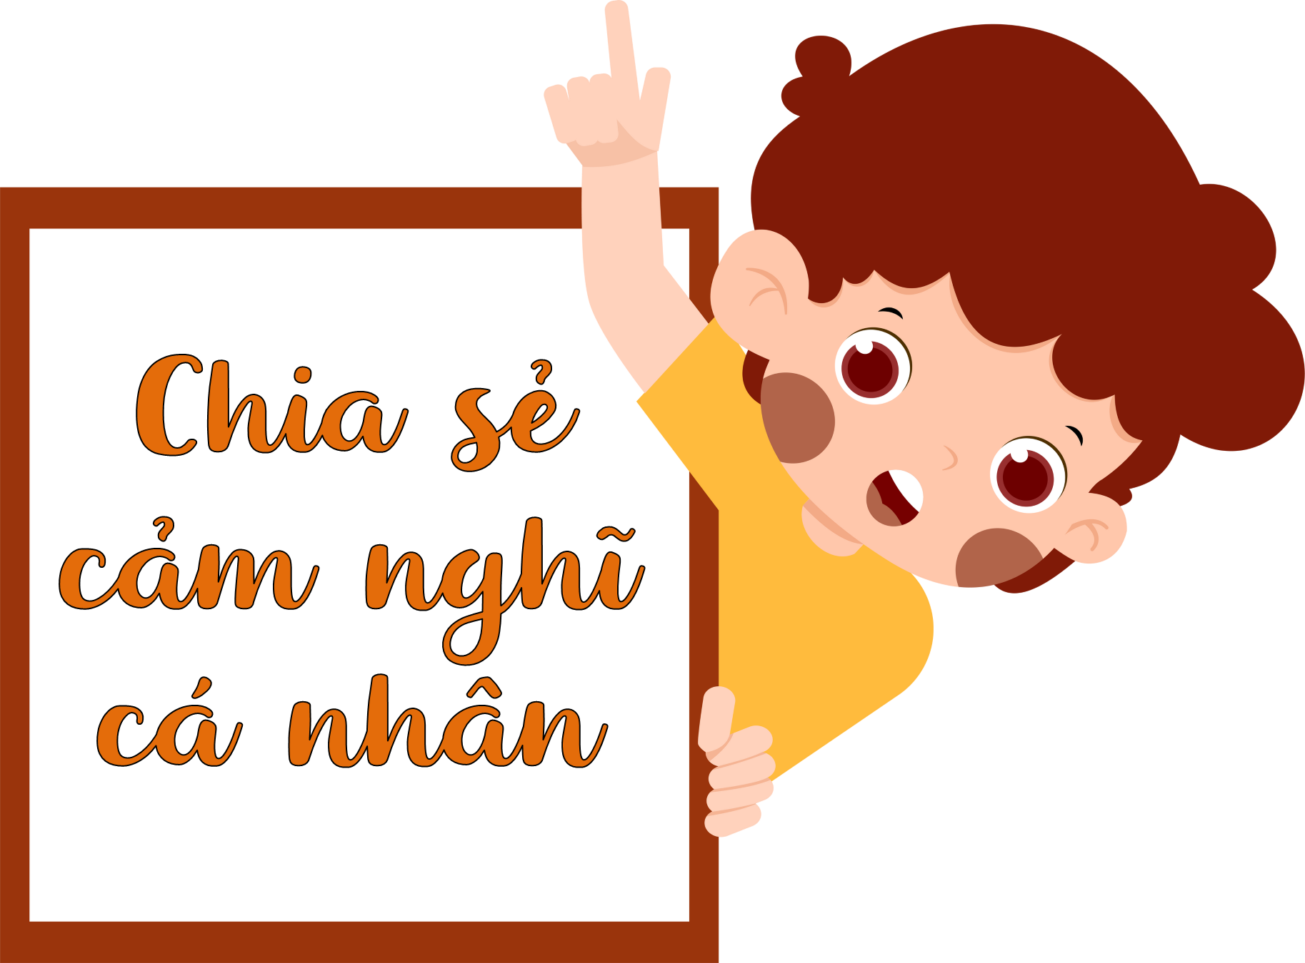
Câu 4:
Tưởng tượng em cũng tham gia vào trò chơi bịt tai nghe gió, nói với các bạn điều em nghe thấy.

Slide 18

Với sự sáng tạo vô tận, các bạn nhỏ trong bài đã lắng nghe tiếng gió bằng những âm thanh khác nhau theo trí tưởng tưởng của mình. Các bạn nhỏ đã tạo nên trò chơi thú vị.

Slide 19

THANH ÂM CỦA GIÓ
Chúng tôi đi chăn trâu, ngày nào cũng qua suối. Cỏ gần nước tươi tốt nên trâu ăn cỏ men theo bờ suối, rồi mới lên đồi, lên núi. Suối nhỏ, nước trong vắt, nắng chiếu xuống đáy làm cát, sỏi ánh lên lấp lánh. Một bên suối là đồng cỏ rộng, tha hồ cho gió rong chơi. Thỉnh thoảng gió lại vút qua tai chúng tôi như đùa nghịch.
Chiều về, đàn trâu no cỏ dầm mình dưới suối, chúng tôi tha thẩn tìm những viên đá đẹp cho mình.
Bỗng em Bống nói:
- Ơ, em bịt tai lại nghe tiếng gió lạ lắm.
- Bịt tai thì nghe được gì? - Tôi hỏi Bống.
- Bịt tai lại rồi mở ra và cứ lặp lại như thế. Anh thử xem.
Đúng rồi, tớ cũng nghe thấy tiếng gió thổi hay lắm. - Điệp reo lên.
Vừa nói, nó vừa lấy tay bịt hai tai rồi mở ra như Bống chỉ. Cả hội tụ lại, lần lượt
đưa hai bàn tay lên bịt tai.
- Nghe “u... u…u...” - Văn cười.
- Không, phải thật im lặng, dầu mình nghĩ gì sẽ nghe tiếng gió nói ra như thế.
- Thành nhíu mày như đang tập trung lắm.
- Đúng rồi, tớ nghe thấy “vui, vui, vui, vui...”.
- Còn tớ nghe thấy “cười, cười, cười, cười....”.
Mỗi đứa nghe thấy một thanh âm. Cứ thế, gió chiều thổi từ thung lũng dọc theo suối mang theo tiếng nói trong đầu mỗi đứa bay xa. Đứa nào cũng mê mải theo tiếng gió cho đến khi Văn la lên:
- Gió nói “đói, đói, đói... rồi.”.
- Cả hội giật mình. Chiều dã muộn, mặt trời xuống thật thấp. Chúng tôi lùa trâu về, không quên đưa hai tay lên giữ tai để vẫn nghe tiếng gió.
Tối đó, tôi và Bống kể cho bố mẹ nghe về trò chơi bịt tai nghe tiếng gió. Bố bảo mới nghe chúng tôi kể thôi mà bố đã thích trò chơi ấy rồi. Bố còn nói nhất định sáng mai bố sẽ thử ngay xem gió nói điều gì.
(Theo Văn Thành Lê)

Slide 20


Slide 21
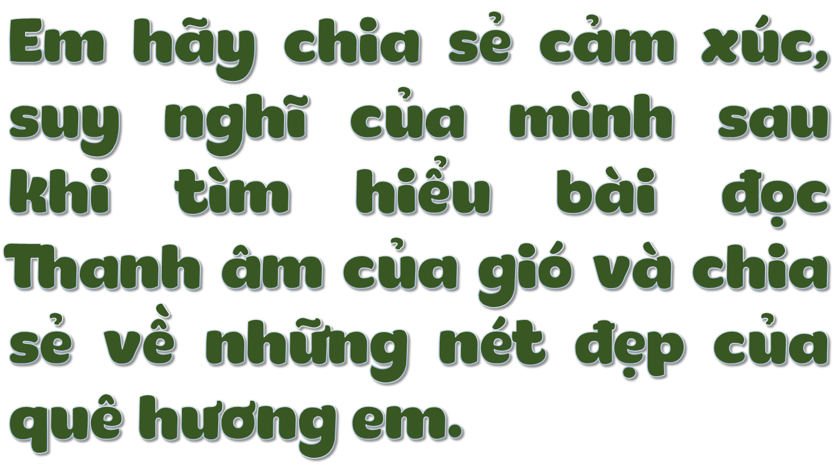

Slide 22


Slide 23


